Slide 1
BÁO CÁO GOOGLE MAP
Thực hiện bởi: Nhóm 1 – Trần Minh Phát

Slide 2
MỤC LỤC
Giới thiệu về Google Map
Hướng dẫn tích hợp cơ bản
Demo pictures
Demo live

Slide 3
1. GIỚI THIỆU VỀ GOOGLE MAP

Slide 4
GOOGLE MAP LÀ GÌ?
Là một công nghệ của Google cho phép chúng ta có thể xem được bản đồ thế giới ở bất kì platform nào. Trong đó có Android.
Không chỉ có tại App của Google, Google còn cung cấp ra Maps API cho phép người dùng có thể tích hợp riêng vào app của họ và API này miễn phí khi sử dụng.
Với Google Map API, ta có thể tích hợp maps vào trong app của chúng ta và tùy chỉnh mọi ý muốn với bản đồ sao cho đáp ứng được chức năng và nhu cầu tối thiểu của app.

Slide 5
GOOGLE LOCATION LÀ GÌ?
Là những locations có sẵn mà Google Maps đã add vào, ta có thể xin cấp quyền để lấy các thông tin locations đó từ Google để sử dụng thông qua Google Places API:
Tìm kiếm các locations (bank, atm,…) trong bán kính tại địa điểm của chúng ta
Tìm kiếm các locations thông qua keyword trên toàn thế giới
Trả về đầy đủ thông tin để chúng ta có thể tương tác với Maps.

Slide 6
2. HƯỚNG DẪN KHỞI TẠO GOOGLE MAP API VÀ TÍCH HỢP VÀO PROJECT ANDROID

Slide 7
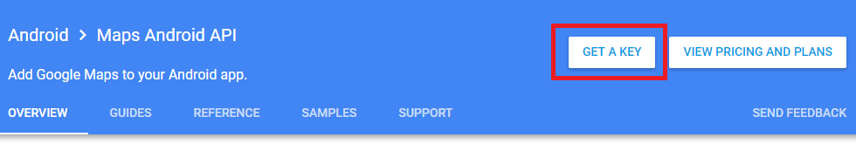
KHỞI TẠO GOOGLE MAP API
Truy cập: https://developers.google.com/maps/documentation/android-api/
Chọn như ô khoanh đỏ, 1 form sẽ hiện ra.

Slide 8
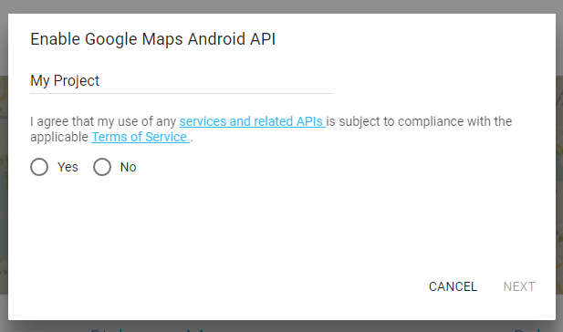
KHỞI TẠO GOOGLE MAP API
Nhập thông tin cần thiết

Slide 9
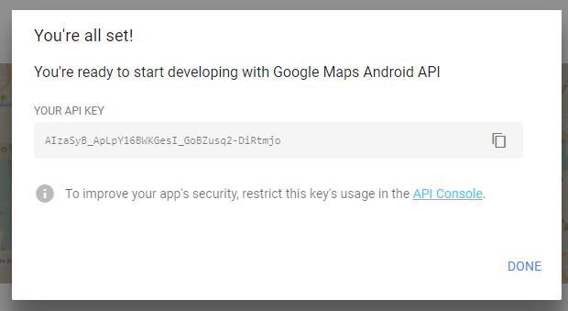
KHỞI TẠO GOOGLE MAP API

Slide 10
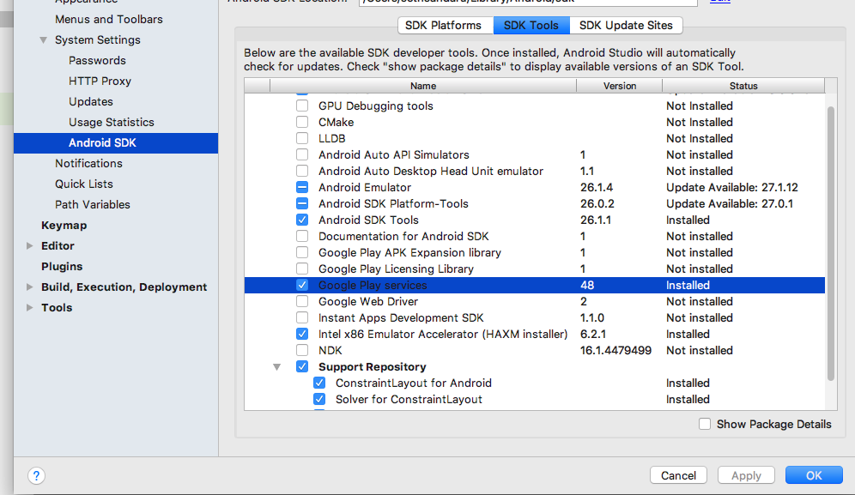
TÍCH HỢP GOOGLE MAP VÀO PROJECT
Tạo project/Mở project
Kiểm tra SDK xem đã có Google Play Service chưa (Chưa có thì cài, phiên bản cũ thì update lên)

Slide 11
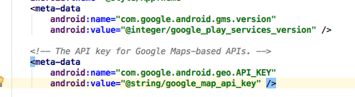
TÍCH HỢP GOOGLE MAP VÀO PROJECT
Mở AndroidManifest.xml lên và thêm:

Slide 12

TÍCH HỢP GOOGLE MAP VÀO PROJECT
Tại gradle level App, thêm:

Slide 13
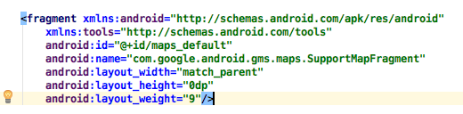
TÍCH HỢP GOOGLE MAP VÀO PROJECT
Mở file layout, dùng fragment để hiển thị map

Slide 14
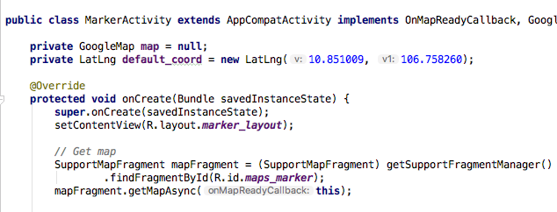
TÍCH HỢP GOOGLE MAP VÀO PROJECT
Qua file code Java, ta sẽ implement thêm interface OnMapReadyCallback và khởi tạo map

Slide 15
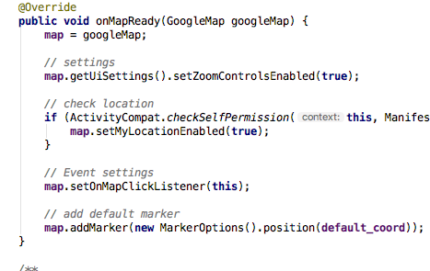
TÍCH HỢP GOOGLE MAP VÀO PROJECT
Khi implement class OnMapReadyCallback, ta phải định nghĩa lại hàm onMapReady:

Slide 16
GOOGLE LOCATION
Tìm hiểu tại: https://developers.google.com/places/web-service/search
Hỗ trợ GET API KEY
Có 2 dạng để ta truy xuất được Location:
WebService API
Java Client – Google Map Services (Native)

Slide 17
3. DEMO PICTURES

Slide 18
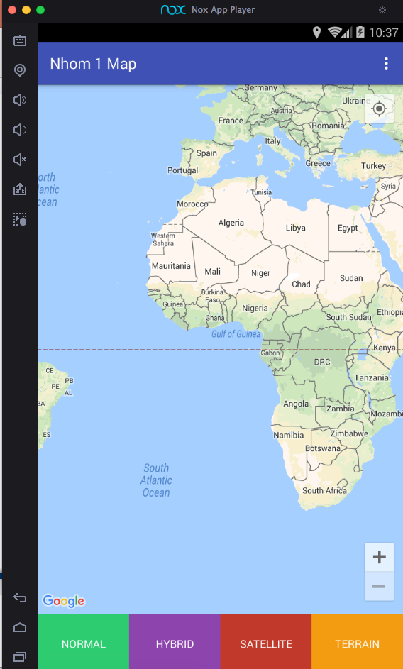
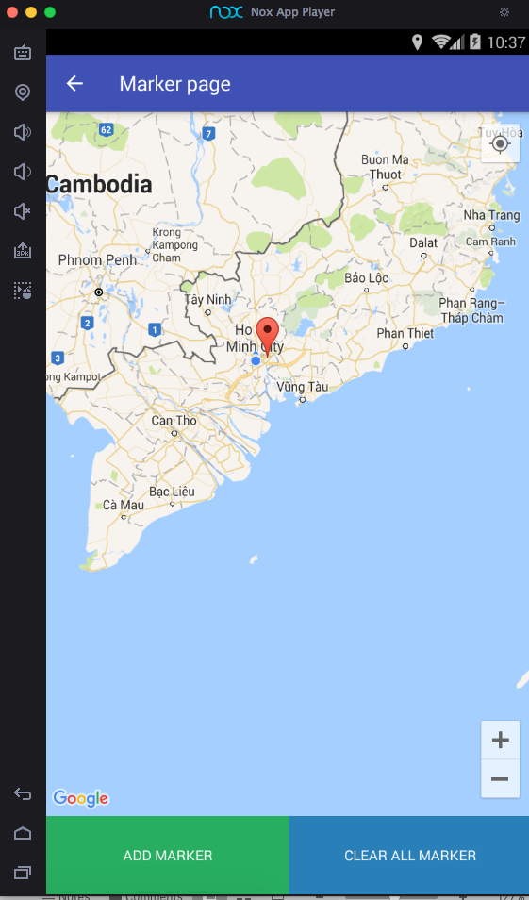
DEMO PICTURES

Slide 19
4. DEMO LIVE

Slide 20

Thanks for your attention!
Thu Duc College of Technology
Phone: 093 73 48 373
Email: phatSandaru@gmail.com
Website: http://SethPhat.com

